Slide 1

www.4tons.com

Slide 2
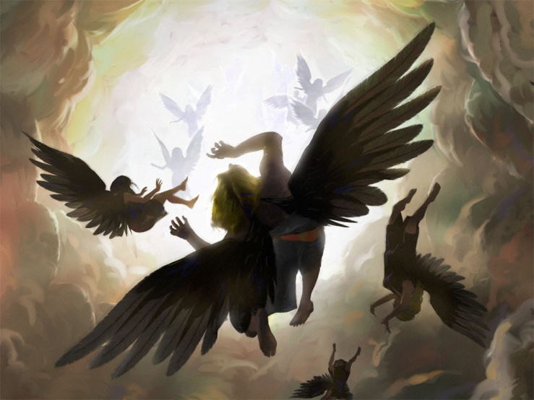
  Apoc. 12:7
“Houve peleja no céu. Miguel e os seus anjos pelejaram contra o dragão. Também pelejaram o dragão e seus anjos; todavia, não prevaleceram; nem mais se achou no céu o lugar deles. E foi expulso o grande dragão, a antiga serpente, que se chama diabo e Satanás, o sedutor de todo o mundo, sim, foi atirado para a terra e, com ele os seus anjos.”
www.4tons.com

Slide 3

Porque Deus Permitiu a Rebelião?
    Por amor criou apenas seres livres
    Apenas seres livres podem amar
www.4tons.com

Slide 4
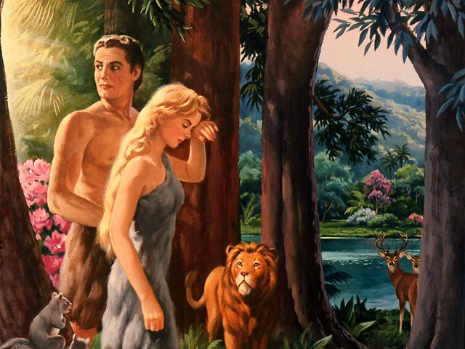
Liberdade
    Risco:
      Rebelião, dissidência
      Infidelidade
www.4tons.com

Slide 5
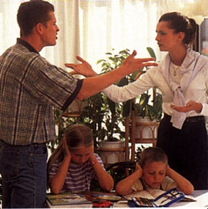
Ambiente Totalitário e Truculência
    Obediência aparente
    Rebelião latente
    Medo: péssimo motivador
www.4tons.com

Slide 6
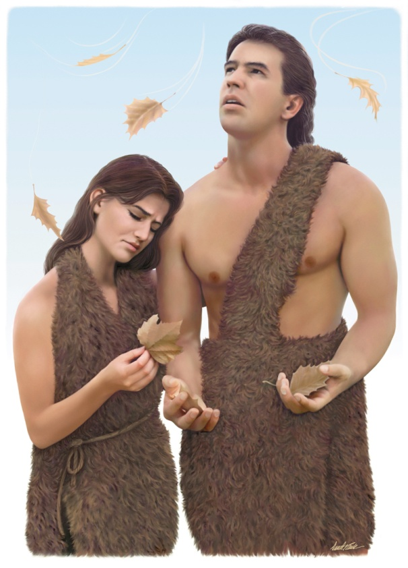
Consequência do Pecado
    Gen. 2:17
    “...certamente morrerás.”
www.4tons.com

Slide 7
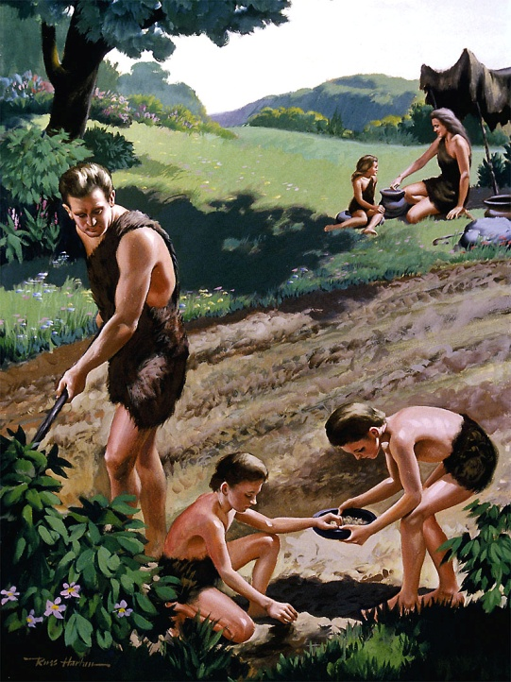
Nossos Filhos Já Nascem Pecadores
    Sal. 51:5
    “De fato, tenho sido mau desde que nasci; tenho sido pecador desde o dia em que fui concebido.”
www.4tons.com

Slide 8
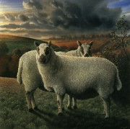
O Coração é Rebelde Por Natureza
    Isa. 53:6
    “Todos nós andávamos desgarrados como ovelhas; cada um se desviava pelo caminho...”
www.4tons.com

Slide 9
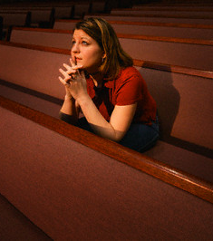
O Coração é Rebelde Por Natureza
    Rom. 3:10-12, 23
    “... Não há justo, nem sequer um, não há quem entenda,... todos se extraviaram, à uma se fizeram inúteis; não há quem faça o bem, não há nem um sequer... Todos pecaram e carecem da glória de Deus...”
www.4tons.com

Slide 10
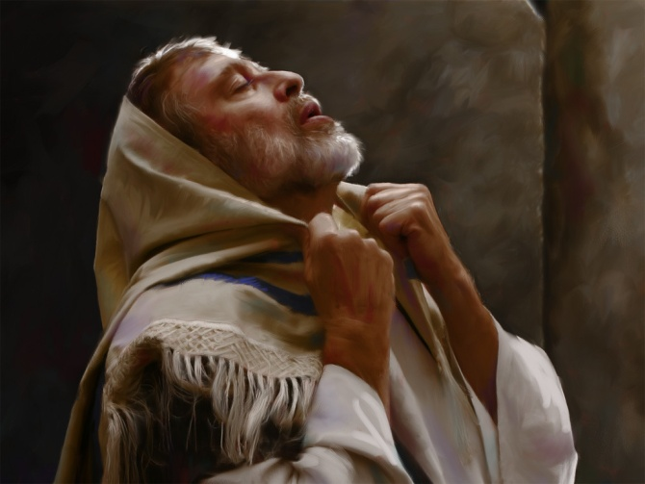
O Coração é Rebelde Por Natureza
    Rom. 8:6-8
    “Porque o pendor da carne dá para a morte, mas o do Espírito, para a vida e paz. Por isso, o pendor da carne é inimizade contra Deus, pois não está sujeito à lei de Deus, nem mesmo pode estar. Portanto os que estão na carne não podem agradar a Deus.”
www.4tons.com

Slide 11
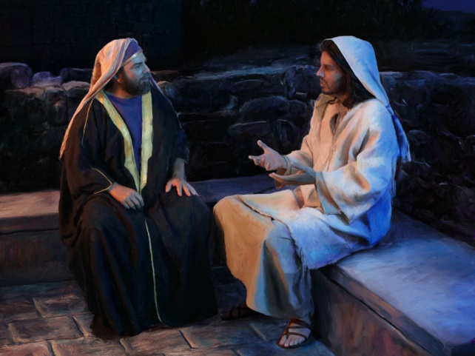
Esforço, Apenas, Não Muda a Natureza
    Jer. 13:23
    “Pode acaso o etíope mudar a sua pele, ou o leopardo as suas manchas? Então poderíeis fazer o bem, estando acostumados a fazer o mal.”
www.4tons.com

Slide 12
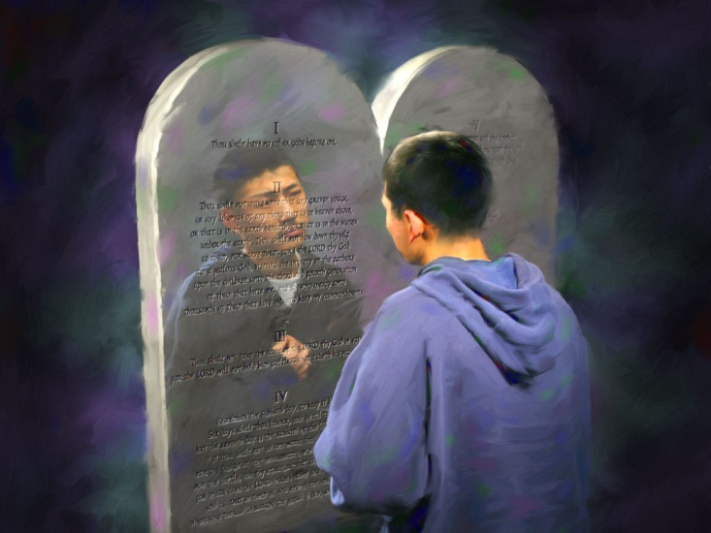
Obediência, Apenas, Não Muda a Situação
    Rom. 3:20
    “Pois ninguém é aceito por Deus por fazer o que a lei manda, porque a lei faz com que as pessoas saibam que são pecadoras.”
www.4tons.com

Slide 13
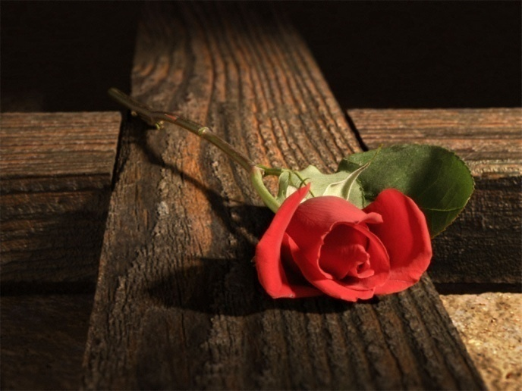
O Que Cristo Fez
    Isa. 53:4, 5
    “Certamente Ele tomou sobre si as nossas enfermidades... Mas Ele foi traspassado pelas nossas transgressões, e moído pelas nossas iniqüidades; o castigo que nos traz a paz estava sobre Ele, e pelas Suas pisaduras fomos sarados.”
www.4tons.com

Slide 14
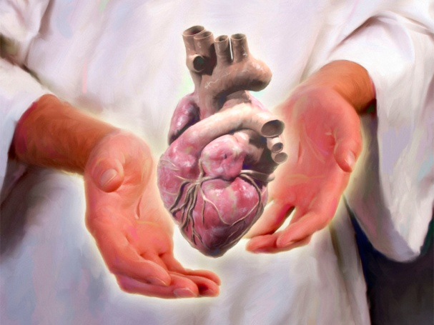
Um Coração Novo
    Ezeq. 36:26-31
    “Dar-vos-ei coração novo, e porei dentro em vós espírito novo; tirarei de vós o coração de pedra e vos darei coração de carne. Porei dentro em vós o meu Espírito, e farei que andeis nos meus estatutos, guardeis os meus juízos e os observeis...”
www.4tons.com

Slide 15
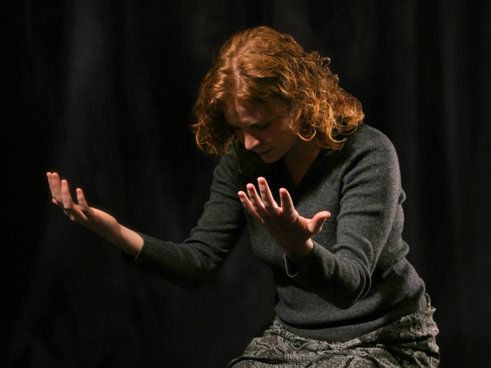
Só Então os Gostos Mudam
    Ezeq. 36:26-31
    “...Então vos lembrareis dos vossos maus caminhos... tereis nojo de vós mesmos por causa das vossas iniqüidades...”
www.4tons.com

Slide 16
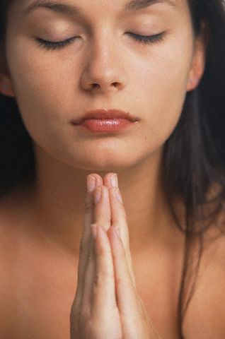
Requisito Para Receber o Milagre
    Crer (João 3:16)
    “...para que todo aquele que nEle crê, receba vida eterna.”
www.4tons.com

Slide 17
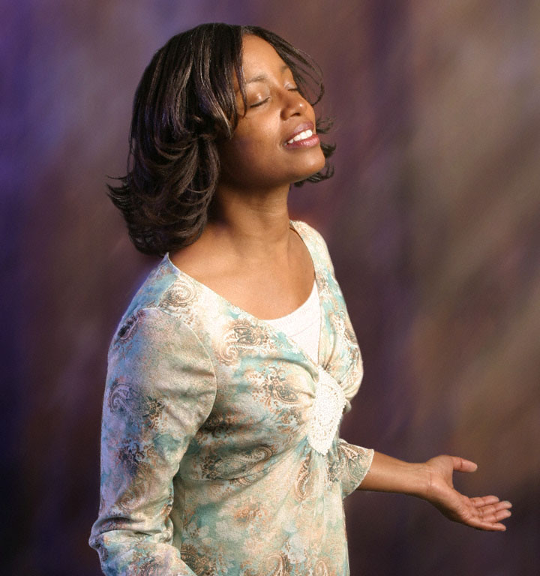
Requisito Para Receber o Milagre
    Confessar (I João 1:9)
    “Se confessarmos os nossos pecados, ele é fiel e justo para nos perdoar os pecados e nos purificar de toda a injustiça.”
www.4tons.com

Slide 18
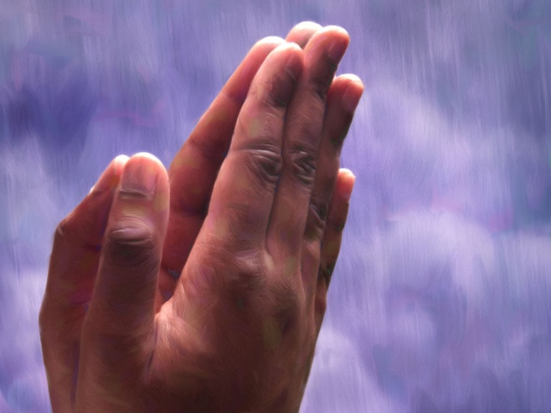
Requisito Para Receber o Milagre
    Pedir (Mat. 7:7)
    “Pedi e dar-se-vos-á; buscai, e achareis; batei, e abrir-se-vos-á.”
www.4tons.com

Slide 19
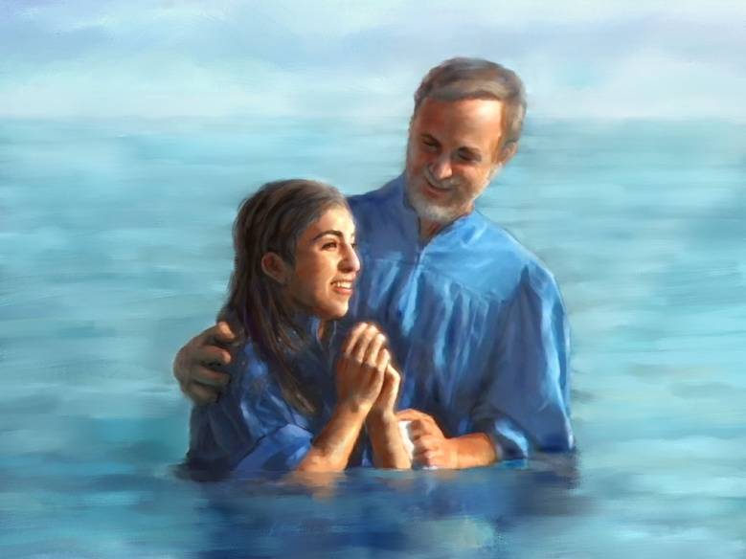
O Que Leva Alguém a Mudar de Rumo?
    Rom. 2:4
    “...a bondade de Deus é que te conduz ao arrependimento?”
www.4tons.com

Slide 20
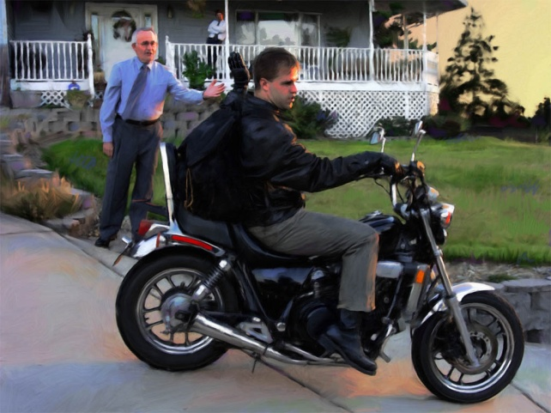
Pai do Filho Pródigo
  (Luc. 15:11-32)
    Manteve os princípios da casa
    Respeitou as escolhas do filho
      Não usou da força para impedir a partida
      Não fez chantagem emocional
      Não foi atrás, interferindo na liberdade (filho adulto)
www.4tons.com

Slide 21
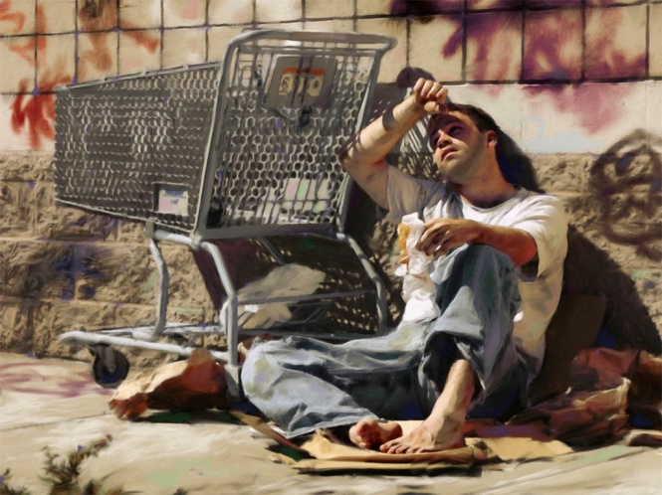
Pai do Filho Pródigo
  (Luc. 15:11-32)
    Não livrou o filho das conseqüências
      Uma das melhores escolas da vida
      “Homem de grande ira tem de sofrer o dano; porque se tu o livrares, virás ainda a fazê-lo de novo.” Prov. 19:19.
www.4tons.com

Slide 22
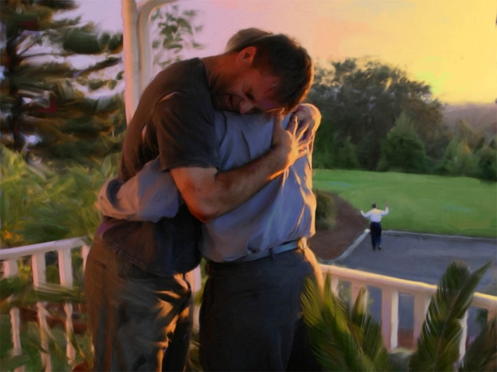
Pai do Filho Pródigo
  (Luc. 15:11-32)
    Manifestou amor incondicional
      Suporta rejeição (João 1:11)
      Não depende do procedimento (Rom. 8:38, 39)
      Não abriga ressentimento (I Cor. 13:5)
      Estava aberto para receber (João 6:37)
      Filho resolve voltar
www.4tons.com

Slide 23
Pai do Filho Pródigo
  (Luc. 15:11-32)
    Compadeceu-se e agiu (v. 20)
      “...Vinha ele ainda longe, quando seu pai o avistou e, compadecido dele, correndo, o abraçou e beijou.”
www.4tons.com

Slide 24
Pai do Filho Pródigo
  (Luc. 15:11-32)
    Misericórdia é um atributo de Deus
    Não demonstrou vergonha pelos atos do filho (v. 20)
      Vergonha dos pais pode ser afirmação de egoísmo
www.4tons.com

Slide 25
Pai do Filho Pródigo
  (Luc. 15:11-32)
    Filho confessa (v. 21)
      “Pai, pequei contra o céu e diante de ti; já não sou digno de ser chamado teu filho.”
www.4tons.com

Slide 26
Pai do Filho Pródigo
  (Luc. 15:11-32)
    Não lança em rosto
      “Bem feito. Agora aprendeu?”
      “Eu não disse?”
      “Veja se não faz de novo”
      “Eu, eu mesmo, sou o que apago as tuas transgressões por amor de mim e dos teus pecados não me lembro.” (Is. 43:25)
www.4tons.com

Slide 27
Pai do Filho Pródigo
  (Luc. 15:11-32)
    O pai restaura o filho (v. 22-24)
      “...Trazei depressa a melhor roupa; vesti-o, ponde-lhe um anel no dedo e sandálias nos pés; trazei também e matai o novilho cevado. Comamos e regozijemo-nos, porque este meu filho estava morto e reviveu, estava perdido e foi achado. E começaram a regozijar-se.”
www.4tons.com

Slide 28
O Que é Perdão?
      Assumir o prejuízo
      Não esperar reparação
      Restaurar o ofensor
www.4tons.com

Slide 29
    Sal. 103:13, 14
    “Como um pai se compadece de seus filhos, assim o Senhor se compadece dos que o temem. Pois ele conhece a nossa estrutura, e sabe que somos pó.”
www.4tons.com

Slide 30


